Slide 1
DEPARTAMENTO DE CIENCIAS DE LA VIDA Y DE LA AGRICULTURA
INGENIERÍA EN BIOTECNOLOGÍA
TRABAJO DE TITULACIÓN PREVIO A LA OBTENCIÓN DEL TÍTULO DE INGENIERO EN BIOTECNOLOGÍA
Evaluación de la composición metabólica y carácter antioxidante de las hojas, flores y frutos que pertenecen a las especies de arupo rosado (Chionanthus pubescens Kunth) y blanco (Chionanthus virginicus Linneo)
Autor: Iván Alejandro Espinoza Caiza
Directora: Raluca Alexandra Mihai, Ph.D.
Sangolquí, 3 de marzo de 2023

Slide 2
ÍNDICE DE CONTENIDOS
2
1
Introducción
2
Objetivos e Hipótesis
3
Materiales y Métodos
4
Resultados y Discusión
5
Conclusiones
6
Recomendaciones
7
Agradecimientos

Slide 3
ÍNDICE DE CONTENIDOS
3
1
Introducción
2
Objetivos e Hipótesis
3
Materiales y Métodos
4
Resultados y Discusión
5
Conclusiones
6
Recomendaciones
7
Agradecimientos

Slide 4
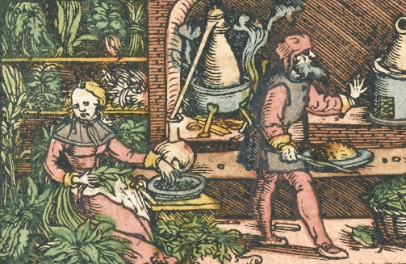
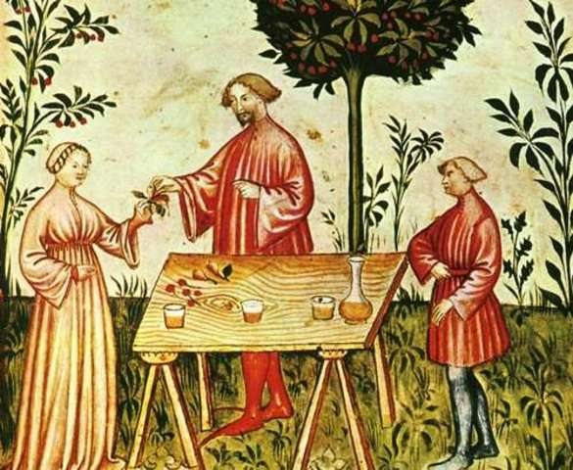
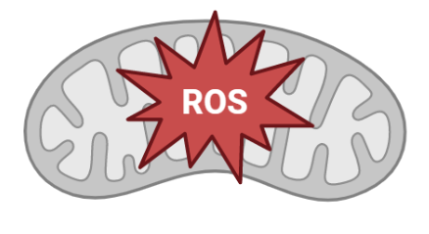
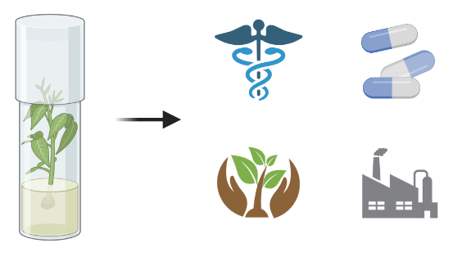
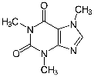
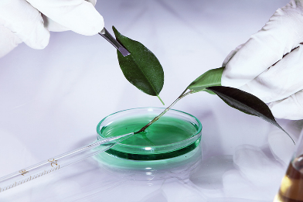
INTRODUCCIÓN
4
Ser humano - plantas
Metabolitos Secundarios
(PSM)
antibióticos
antivirales
Existe ~ 435 mil especies terrestres + 2 mil c/año
antifúngicos
antioxidantes
(Venancio et al., 2021)
Descripciones y estudios deficientes
Mecanismos de defensa
Medicina
Farmacéutica
toxicidad
efectos secundarios
Sintéticos
accesibilidad
ecológicos
potencial bioactivo
creciente demanda
Naturales
(Castillo et al., 2019)
Fuente de principios activos
Agricultura
Industria
complejidad química
(Hassan et al., 2020; Hussein et al., 2018; Caleja et al., 2017; Uzombah, 2022).

Slide 5
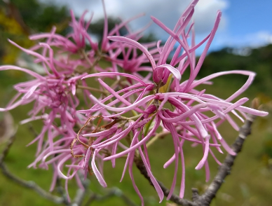
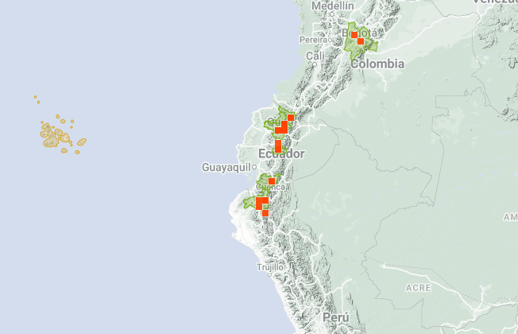
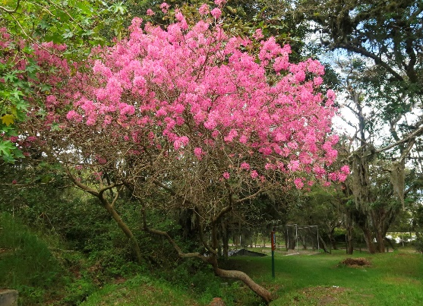
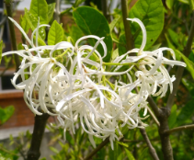
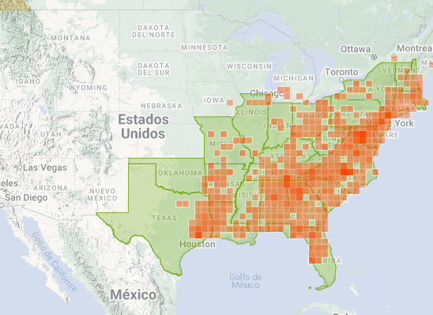
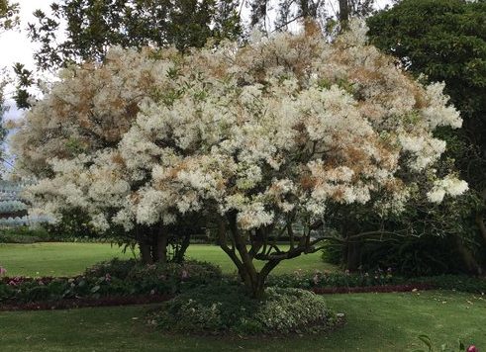
INTRODUCCIÓN
5
Oleaceae
Arupo Rosado (Chionanthus pubescens Kunth)
Chionanthus L.
“flores de nieve”
1800 – 3050 msnm
Hojas simples opuestas
6 – 8 m
Tronco con lenticelas
Monoica - Hermafrodita
Floración anual (8 – 10 años)
Flores en panículas (6-9)
Fruto suave y amargo
~ 140 especies
Zonas tropicales-subtropicales
Asia, Australia, América, África
Tradicionalmente ornamental
“Flora de Colombia” (2017)
Uso de madera
Sin estudios previos
(iNaturalist, 2023)
(Benioff, 2021)
Arupo Blanco (Chionanthus virginicus Linneo)
tropicales – perennes
Templadas - caducas
árboles - arbustos
3 – 25 m
drupas
PSM antioxidantes
Especie introducida
Uso ornamental y medicina popular
Especie introducida en Ecuador
Racimos (rosa, blanco amarillo, teñido)
(iNaturalist, 2023)
(Thaqu, 2017)
(Córdoba, 2018; Boyer et al., 2006; Fernández & Cogollo, 2017; Penman et al. 2008; Romero et al., 2021; Tar et al., 2018; Wadl et al., 2022)

Slide 6
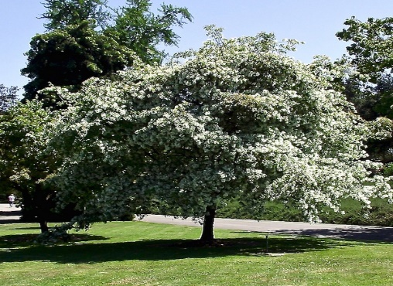
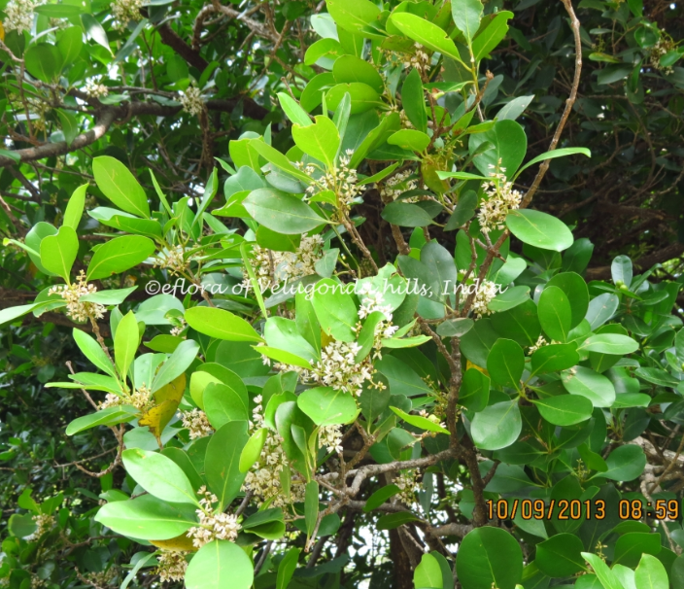
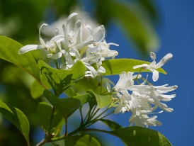
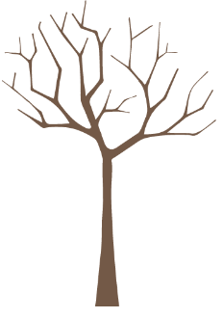
INTRODUCCIÓN
6
Ligados a su taxonomía
Medicamentos, conservantes, pigmentos, resinas, pesticidas, etc.
Metabolitos secundarios
en género Chionanthus
Chionanthus virginicus L.
Chionanthus retusus
Chionanthus zeylanicus L.
(Thaqu, 2017)
(Walton, 2022)
(Garg, 2018)
Colagogo
Diurético
Tónico
Plaguicida
Antipirético
T. parálisis
Antidiarréico
Neuroprotector
Potencial agente terapéutico:
envejecimiento y enf. degenerativas
Secoiridoides:
oleuropeína
ligustrosido
angustifoliósido B
Lignanos
phillyrin
pinoresinol-4’,4’’-di-O-β-D-glucósido
pinoresinol-4’’-O-β-D-glucósido
phillyrin-2-O-β-D-glucósido
phillyrin-6-O- β-D-glucósido
Quercentina
Kaempferol
Astragalina
Nicotiflorina
Luteolina
Taxifolina
fenoles
flavonoides
esteroides
terpenoides
taninos
lignina
glucósidos
10,7% flavonoides
(Egbuna et al., 2018; Bruneton, 2021; Iqbal et al., 2015; Lee et al., 2019; Venkateswara et al., 2013)

Slide 7
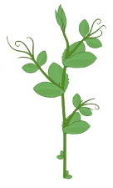
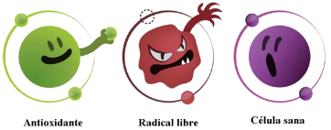
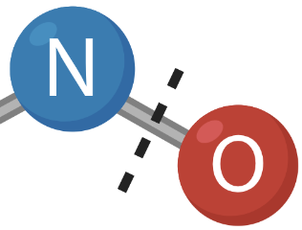
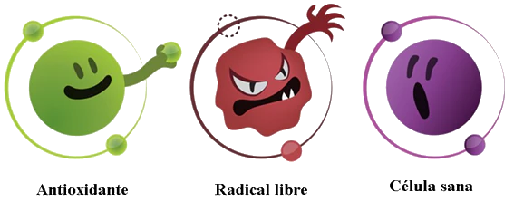
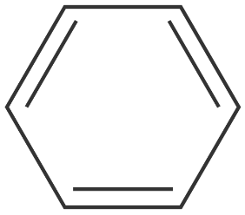
INTRODUCCIÓN
7
Capacidad Antioxidante
Métodos determinación
T extremas
Metales pesados
Sequías
Salinidad
Def. nutrientes
Transferencia de átomos de hidrógeno (HAT)
Transferencia de un solo electrón (SET)
Radicales libres (RL)
Miden capacidad de estabilizar RL
Miden disminución porcentual
Escisión homolítica
DPPH
ABTS
FRAP
CUPRAC
Moléculas
Afectan:
-Proteínas de tejidos
-Carbohidratos
-Fosfolípidos membrana
-ADN
Radical libre
Antioxidante
Polifenoles
o
Compuestos fenólicos
Flavonoides
No Flavonoides
Taninos
enzimáticos y no enzimáticos
En pequeñas concentraciones
retrasa e inhibe
(Barua et al., 2014; Litescu et al., 2010; Chaves et al., 2020; Uzombah, 2022; Swallah et al., 2020 )

Slide 8
ÍNDICE DE CONTENIDOS
8
1
Introducción
2
Objetivos e Hipótesis
3
Materiales y Métodos
4
Resultados y Discusión
5
Conclusiones
6
Recomendaciones
7
Agradecimientos

Slide 9
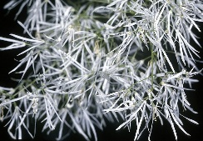
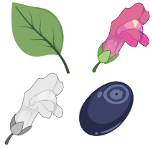
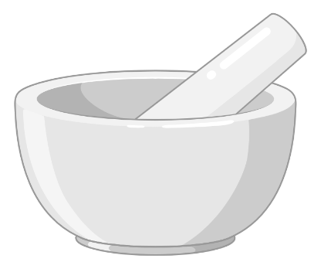
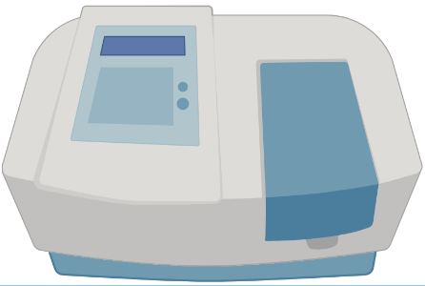
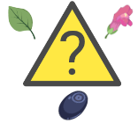
OBJETIVOS
9
Evaluar el contenido de metabolitos secundarios y carácter antioxidante en hojas, flores y frutos entre las especies de arupo rosado (Chionanthus pubescens K.) y blanco (Chionanthus virginicus L.) mediante métodos espectrofotométricos.
Objetivo General
Objetivos Específicos
Recolectar muestras de hojas, flores y fruto de Arupo rosado (Ch. pubescens K.) y blanco (Ch. virginicus L.).
Obtener los extractos etanólicos a partir de las muestras recolectadas.
Cuantificar el contenido de metabolitos secundarios en las muestras de las dos especies mediante el ensayo de Folin-Ciocalteu, método colorimétrico del AlCl3. y método del diferencial de pH.
Determinar el carácter antioxidante de los extractos etanólicos obtenidos mediante el método DPPH, ABTS y FRAP.
Comparar el carácter antioxidante y los metabolitos secundarios entre las dos especies del género Chionanthus.

Slide 10
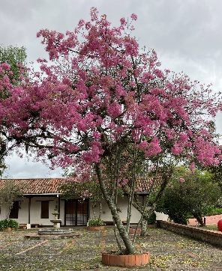
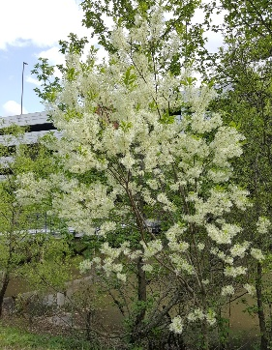
HIPÓTESIS
10
La concentración de metabolitos secundarios y el carácter antioxidante presente en hojas, flores y fruto de arupo rosado (Ch. pubescens K.) tiene una significancia estadísticamente mayor que en el arupo blanco (Ch. virginicus L.).
(Owens, 2018; Paz, 2022)

Slide 11
ÍNDICE DE CONTENIDOS
11
1
Introducción
2
Objetivos
3
Materiales y Métodos
4
Resultados y Discusión
5
Conclusiones
6
Recomendaciones
7
Agradecimientos

Slide 12
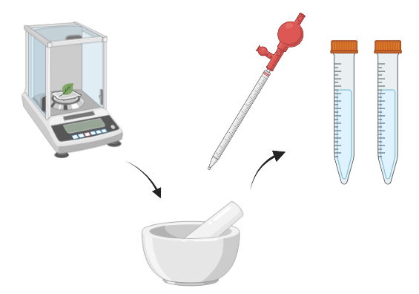
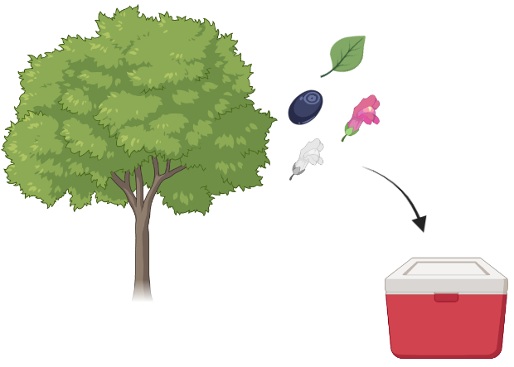
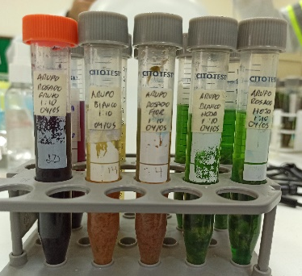
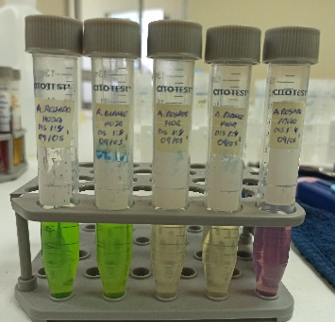
MATERIALES Y MÉTODOS
12
Recolección material vegetal
Obtención de extractos
Ensayos: determinación capacidad antioxidante
Ensayos: determinación de compuestos fitoquímicos
Determinación Peso seco
Análisis estadístico
1
Recolección material vegetal
2
Obtención de extractos
10 mL EtOH (96%)
72 h
5°C
1.0 g fw
1:4 1:8
10 g fw
Universidad de las Fuerzas Armadas
Sangolquí
Trasladadas a laboratorios del CICTE
(Murugan & Parimelazhagan, 2020)

Slide 13
MATERIALES Y MÉTODOS
13
Tabla 1. Nomenclatura de las muestras evaluadas de las dos especies del género Chionanthus
Especie | Muestra | Código
Arupo Rosado/Chionanthus pubescens K. (AR) | Hoja en estado maduro | AHR
 | Flores rosadas | AHF
 | Fruto en estado maduro | AHFr
Arupo Blanco/Chionanthus virginicus L. (AB) | Hoja en estado maduro | ABH
 | Flores blancas | ABF
 | Fruto en estado maduro | ABFr

Slide 14
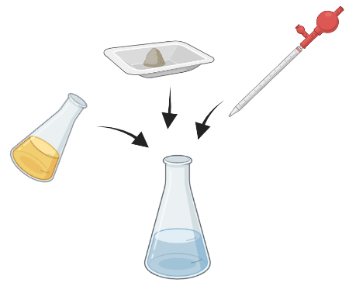
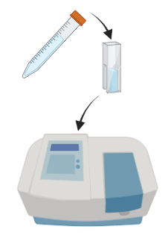
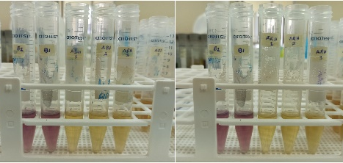
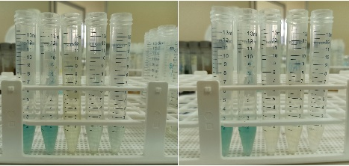
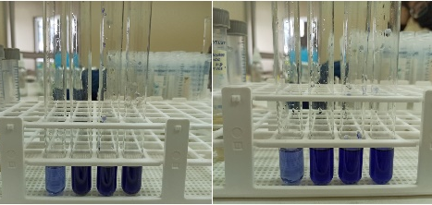
MATERIALES Y MÉTODOS
14
3
Determinación de capacidad antioxidante
Blanco: EtOH
Rep: 5
Solución stock
Lectura
Curvas calibración:
DPPH
DPPH (0.15 mM) + muestra
ABTS
K₂S₂O₈ (2.45 mM)+sol. ABTS (7 mM) 1:1 + muestra
FRAP
tampón acetato (300 mM) + TPTZ (40 mM) + FeCl₃ (20 mM) 10:1:1 + muestra
517 nm
734 nm
593 nm
Trolox
Trolox
FeSO₄·7H₂O
(Suarsana et al., 2018; Murugan & Parimelazhagan, 2014; Cacique et al., 2020)

Slide 15
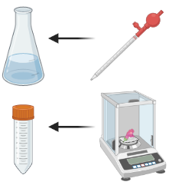
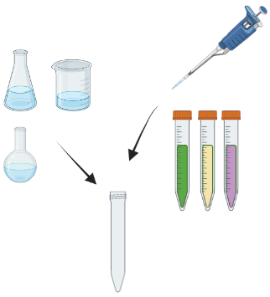
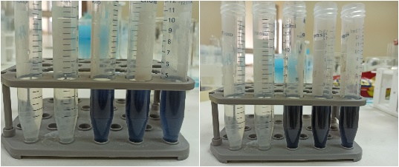
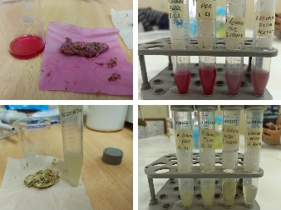
MATERIALES Y MÉTODOS
15
3
Determinación de compuestos fitoquímicos
Blanco: EtOH
Rep: 5
Curvas calibración:
Contenido de fenoles totales (TPC)
Folin-Ciocalteau (1 N)
Contenido de flavonoides totales (TFC)
Muestra + EtOH + CH₃COONa
(1 M)
Contenido antocianinas totales (TAC)
5 g flores y frutos +
F-C + Muestra + Na₂CO₃ (20%) + agua
765 nm
+ AlCl₃ (10%) + agua
435 nm
-buffer KCl (0.025 M; pH 1.0)
-buffer CH₃COONa (0.4 M; pH 4.5)
520 y 700 nm
Ac. gálico
Quercetina
(Sun et al., 2015; Ammar et al., 2022; Cacique et al., 2020; Barragán et al. 2021)

Slide 16
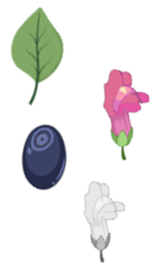
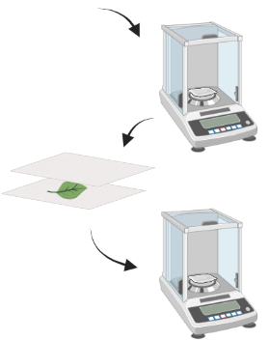
MATERIALES Y MÉTODOS
16
4
Determinación del peso seco
5
Análisis estadístico
Análisis de varianza
Tratamientos
Diseño factorial mixto 2x3 y 3²
Prueba de comparación múltiple
1.0 g x 3
Correlación Pearson
5 días
Software estadístico
v. 2017.1.2
% humedad

Slide 17
ÍNDICE DE CONTENIDOS
17
1
Introducción
2
Objetivos
3
Materiales y Métodos
4
Resultados y Discusión
5
Conclusiones
6
Recomendaciones
7
Agradecimientos

Slide 18
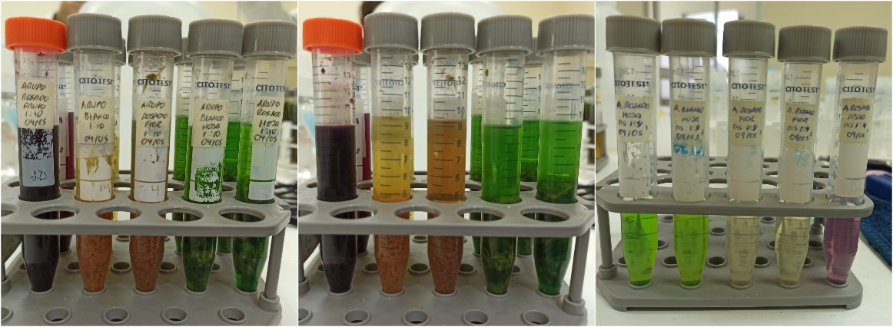
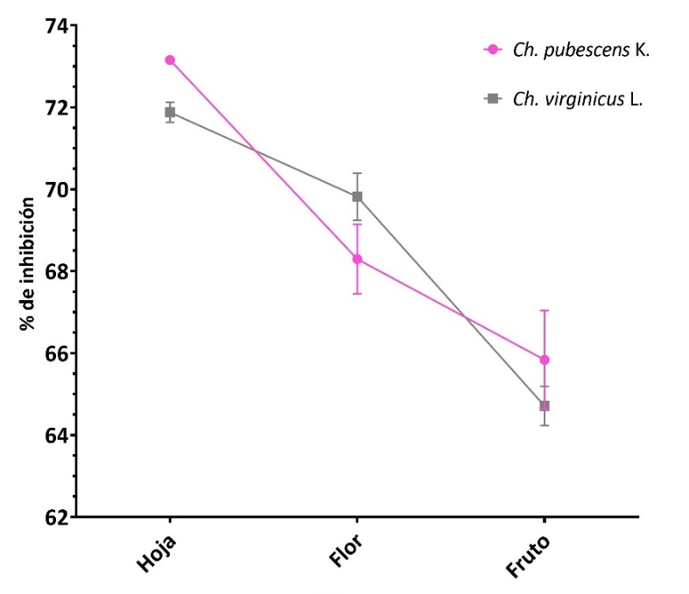
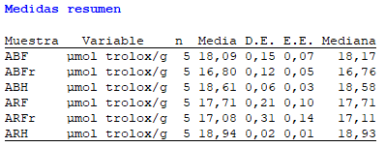
RESULTADOS Y DISCUSIÓN
18
Obtención de extractos
Determinación de capacidad antioxidante
Método DPPH
y = – 0.9979x + 0.7211 (R² = 0.993)
Figura 1. Extractos etanólicos de muestras recolectadas
Figura 3. Reducción de 2,2-difenil-1-picrilhidrazilo
Figura 5. Comparación Kruskal Wallis
Figura 4. Porcentaje de inhibición
73.16%
Figura 6. Resumen
71.88%
69.82%
Figura 2. Diluciones de extractos
Ahmadi et al. (2019), extraer pigmentos y metabolitos
68.29%
65.84%
Gülçin et al. (2006),
86.6 % extracto MeOH
39.2 % extracto C4H8O2
Gülçin et al. (2008),
85.2 % PDG
51.0 % Phillyrin
83.7% Ligustrosido 32.8% Oleuropeína
Borges et al. (2020), MeOH – 7.2 %
EtOH – 4.1%
64.71%
(Mfotie, 2021)

Slide 19
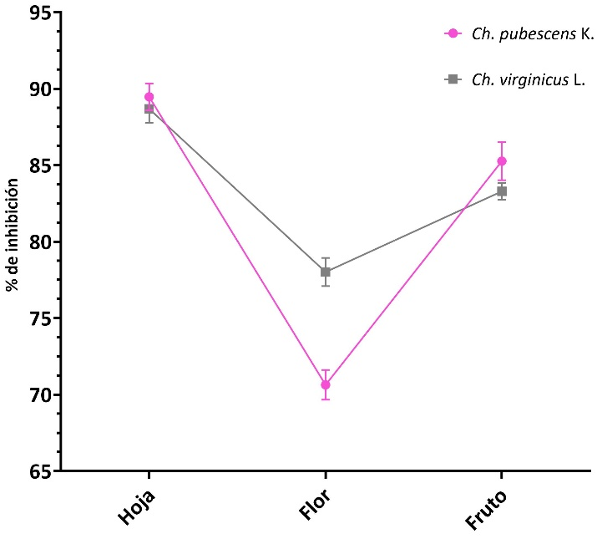
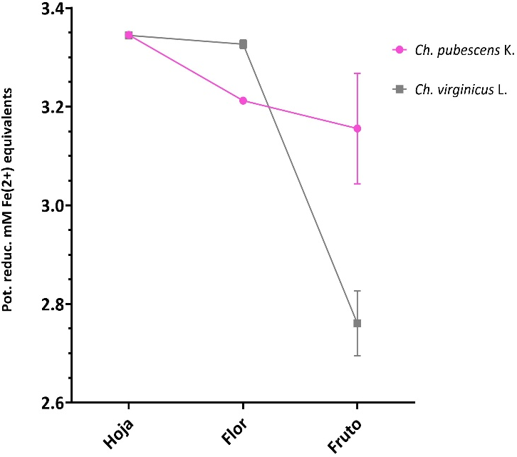
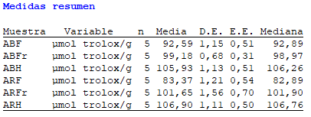
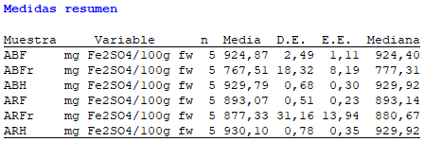
RESULTADOS Y DISCUSIÓN
19
Determinación de capacidad antioxidante
Método FRAP
Método ABTS
y = 0.7056x + 0.028 (R² = 0.999)
y = – 0.2489x + 0.7533 (R² = 0.969)
Figura 7. Reducción de ABTS·⁺
Figura 9. Comparación Kruskal Wallis
Figura 11. Reducción de Fe³⁺-TPTZ
Figura 13. Comparación Kruskal Wallis
Figura 8. Porcentaje de inhibición
Figura 12. Potencial reductor
Figura 14. Resumen
Figura 10. Resumen
3,346
3.327
89.47%
3,344
3.156
85.27%
3.212
88.69%
78.02%
83.29%
Gülçin et al. (2006),
57.8 % extracto MeOH
99.9 % extracto C4H8O2
Gülçin et al. (2006),
Fe2+-ferrozina, Fe3+/ferrocianuro
94.5% MeOH
88.6% C4H8O2
> BHT, BHA, α-tocoferol y Trolox
Gülçin et al. (2008),
99.8 % PDG
35.7 % Phillyrin
97.2% Ligustrosido 51.8% Oleuropeína
2.761
70.64%
(Mfotie, 2021)

Slide 20
RESULTADOS Y DISCUSIÓN
20
Determinación de compuestos fitoquímicos
Determinación TPC
Determinación TFC
y = 0.0112x – 0.1759 (R² = 0.979)
y = 1.4566x – 0.0265 (R² = 0.994)
Figura 15. Reducción de FCR
Figura 17. Comparación Kruskal Wallis
Figura 19. Formación quelatos
Figura 21. Comparación Kruskal Wallis
Afinidad oxo, hidroxilo
Shraim et al. (2021), copigmentación flavonoides - metales
Figura 16. Contenido de fenoles totales
Figura 20. Contenido de flavonoides totales
Figura 22. Resumen
Figura 18. Resumen
355.69
1.68
298.27
1.52
184.57
156.42
Lee et al. (2019), Chionanthus retusus
Flores 119,1±2,7 mg CA/g dw
140.13
133.35
Lee et al. (2019), Chionanthus retusus
Flores 125,4±3,3 mg GAE/g dw
0.43
0.35
0.30
0.34
DW: 88.29 mg QE/g
DW: 75,86 mg GAE/g
(Malta & Liu, 2014; Shraim et al., 2021)

Slide 21
RESULTADOS Y DISCUSIÓN
21
Determinación de compuestos fitoquímicos
Correlación de Pearson
Determinación TAC
Figura 23. Manipulación de pH con sistemas buffer
Figura 25. Comparación Kruskal Wallis
Figura 27. Coeficientes de correlación métodos capacidad antioxidante/composición metabólica
Figura 24. Contenido de antocianinas totales
Figura 26. Resumen
Sadeer et al. (2020),
DPPH – antioxidantes lipófilos
Platzer et al. (2021),
ABTS– antioxidantes hidrófilos y lipófilos
9.33
6.67
Echegaray et al. (2021),
FRAP – sustancias donadoras e⁻
Muzi & Hanandi (2019),
CAT – sujeta a interferencias
5.90
3.82
Taghavi et al. (2022), Color <- carga anillo C
Fotoprotector, polinización, dispersión
Romero et al. (2021),
Latencia exógeno/endógeno
(Taghavi, 2022; Shraim et al., 2021; Nettleton, 2014)

Slide 22
RESULTADOS Y DISCUSIÓN
22
Determinación del peso seco
Haruna & Yahaya (2021); Holzmeyer et al. (2020)
Identificación y aislamiento recurrentes Fracción de ~ 374 000 especies + 200 000 comp. bioactivos
Tabla 2. Resumen de pesos frescos y secos de muestras
Muestra | % de humedad promedio
ARH | 48,66±3,65
ABH | 61,70±1,21
ARF | 81,33±1,71
ABF | 80,53±2,59
ARFr | 59,34±2,92
ABFr | 54,93±3,20
Jin et al. (2017), 50-80%
Ghast (2000),
80-90%
Boyer et al (2011), extractos de raíz de Ch. virginicus
HPLC - 9 compuestos
Tintura: hepatitis, ictericia, dolor cabeza, fatiga, estimulación apetito y de la digestión.
Wang (2022), Ch. retusus
Medicina oriental: antipirético, antitumoral, antiinflamatorio, neuroprotector, antiviral, antioxidante, tratamiento de parálisis y desorden estomacal.
Dincheva et al. (2023), productos naturales con mayor compatibilidad biológica y similitud funcional

Slide 23
ÍNDICE DE CONTENIDOS
23
1
Introducción
2
Objetivos
3
Materiales y Métodos
4
Resultados y Discusión
5
Conclusiones
6
Recomendaciones
7
Agradecimientos

Slide 24
CONCLUSIONES
24
Se determinó que el mejor carácter antioxidante lo presentaron las hojas de Ch. pubescens K. y Ch. virginicus L. frente al resto de muestras, con porcentajes de inhibición de radicales libres de 73,15% y 71,88% en el ensayo DPPH, 89,45% y 88,69% para el ensayo ABTS, y para el ensayo FRAP un potencial reductor de 3,346 mM y 3,344 mM equivalentes de Fe2+, respectivamente.
El contenido total de fenoles y flavonoides concordaron con los resultados del carácter antioxidante, las hojas de Ch. pubescens K. y Ch. virginicus L. mostraron las mayores concentraciones con valores de 2845,55 mg GAE/100 g fw y 2386,17 mg GAE/100 g fw para fenoles, y para flavonoides 60,758 mg QE/g fw y 67,242 mg QE/g fw, respectivamente.
El contenido total de antocianinas determinó una mayor concentración en flores de Ch. pubescens K. con una concentración de 9,332 mg cianidina-3-glucósido/L, seguido de los frutos de ambas especies con 6,668 mg cianidina-3-glucósido/L (ARFr) y 5,900 mg cianidina-3-glucósido/L (ABFr) y la menor concentración en las flores blancas de Ch. virginicus L. con 3,827 mg cianidina-3-glucósido/L.
La comparación del carácter antioxidante entre ambas especies del género Chionanthus determinó que no hubo diferencia significativa entre muestras, a excepción del contenido metabólico respecto a flores, donde el contenido de antocianinas en fue la mayor diferencia obtenida.
Se determinó que Ch. pubescens K. es una posible fuente de compuestos bioactivos con propiedades antioxidantes que podrían aprovecharse como las de su pariente norteamericano (Ch. virginicus L.) y de Asia oriental (Ch. retusus).

Slide 25
ÍNDICE DE CONTENIDOS
25
1
Introducción
2
Objetivos
3
Materiales y Métodos
4
Resultados y Discusión
5
Conclusiones
6
Recomendaciones
7
Agradecimientos

Slide 26
RECOMENDACIONES
26
Para posteriores evaluaciones, identificar ejemplares en iguales estadíos para la recolección de muestras, especialmente para el fruto donde se evidencio mayor diferencia de temporada en su fructificación y maduración.
Realizar un análisis de distintas muestras (hojas, flores, fruto, corteza y corteza de raíz) empleando metanol por su mayor eficiencia de extracción y su posterior tratamiento con el fin de hacer una mejor comparación frente a la bibliografía existente.
Para el análisis de antocianinas, aplicar la extracción con metanol en un ambiente ácido (HCl) para una mayor recuperación y evitar la degradación del pigmento. Utilizar cloroformo para la eliminación de impurezas (carotenoides y clorofilas) absorbentes de luz que interviene durante la evaluación, separando los componentes solubles en agua y lípidos de los extractos.
Aplicar el método HPLC-MS para la identificación de los componentes presentes en Ch. pubescens K. para comparar con los descritos en bibliografía de Ch. virginicus L. y Ch. retusus.

Slide 27
ÍNDICE DE CONTENIDOS
27
1
Introducción
2
Objetivos e Hipótesis
3
Materiales y Métodos
4
Resultados y Discusión
5
Conclusiones
6
Recomendaciones
7
Agradecimientos

Slide 28
AGRADECIMEINTOS
28
Raluca Alexandra Mihai, Ph. D.
Directora del proyecto
Laboratorio de Biotecnología del Centro de Investigación de Aplicaciones Militares “CICTE – ESPE”
Compañeros/as del laboratorio
Familia y Amigos

